Slide 1
Встреча с работодателями. Краевой марафон «Прямые линии»

Slide 2
Знакомство с работодателями
Долгалев Евгений Валерьевич, исполнительный директор группа кампаний Рест Металл;
Войнова Ирина Владимировна, начальник отдела управления персоналом филиала ПАО Россетти Кубань Краснодарские электрические сети;
Лазник Вера Сергеевна, директор по персоналу Сервис-Юг-ККМ;
Якимюк Екатерина Викторовна, инженер-технолог на металлообрабатывающем производстве «ПищТех»

Slide 3
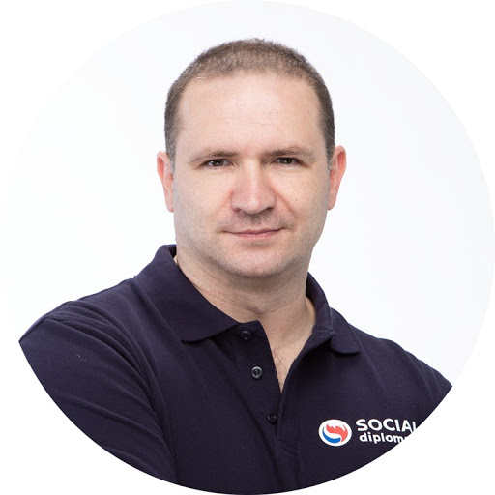
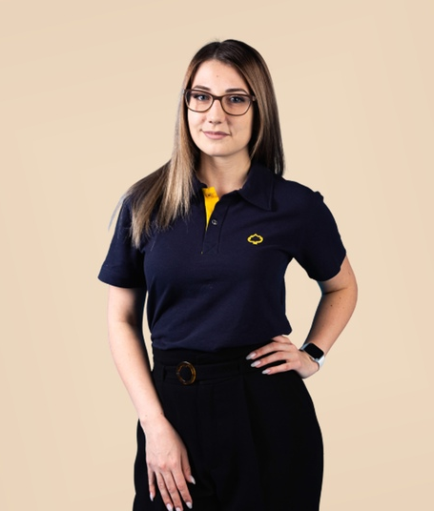
АНО «Ресурсный центр общественной дипломатии
Новицкий Игорь Яковлевич
руководитель АНО «Ресурсный центр общественной дипломатии», кандидат медицинских наук, врач-психиатр
Новицкая Виктория Павловна,
федеральный тренер АТ РСТ, социолог, руководитель Краснодарского регионального тренингового центра

Slide 4
Блиц – опрос

Slide 5
1. Вопрос
О каком работнике Вы мечтаете?

Slide 6
2. Вопрос
Как оценивается успешность на вашем предприятии?

Slide 7
3. Вопрос
Была ли у вас ситуация, когда вы пропустили хорошего работника, а теперь он делает бренд другому работодателю?

Slide 8
4. Вопрос
С какими сложностями придется столкнуться работая у вас?

Slide 9
5. Вопрос
Готовы ли Вы учить молодого специалиста?

Slide 10
6. Вопрос
Какая сумма заработной платы будет прописана в трудовом договоре?
Будут ли бонусы?

Slide 11
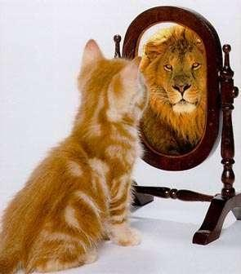
Тренинг «Образ работника и работодателя: ожидание/реальность»

Slide 12
Итоги встречи Консультирование

